Slide 1
Коми кыв урок

Slide 2
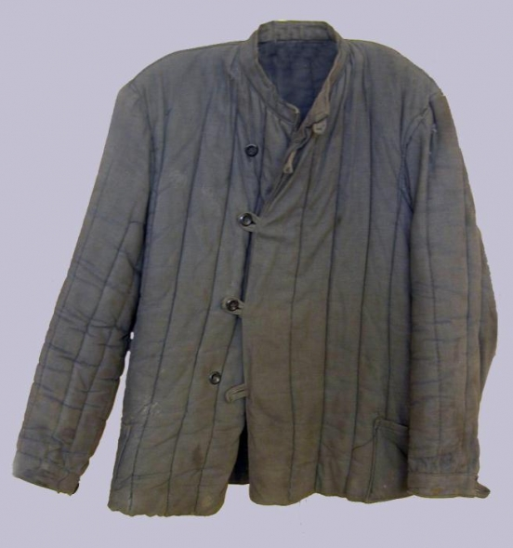
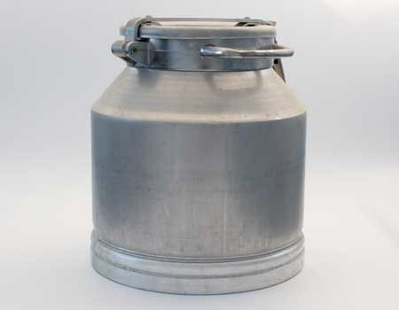
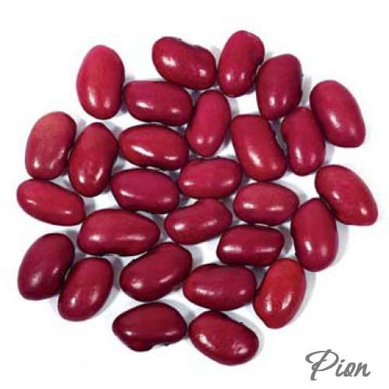
Мый серпасалöма?
фуфайка
фляга
фасоль

Slide 3
[ф] – согласнöй, чорыд, гортöм параа согласнöй, гора параыс [в].
[ф] - Ф ф

Slide 4
Лыддям:
Фа фабрика фасоль
Фо фольклор фонтан
Фу футбол фуфайка
Фе ферма февраль
Фи физкультура фильм

Slide 5
Урок вылын
Ме тöдмалі …
Ме велалі…
Ме кужа…
Меным колö на…

Slide 6
Урок помасис!

